Slide 1
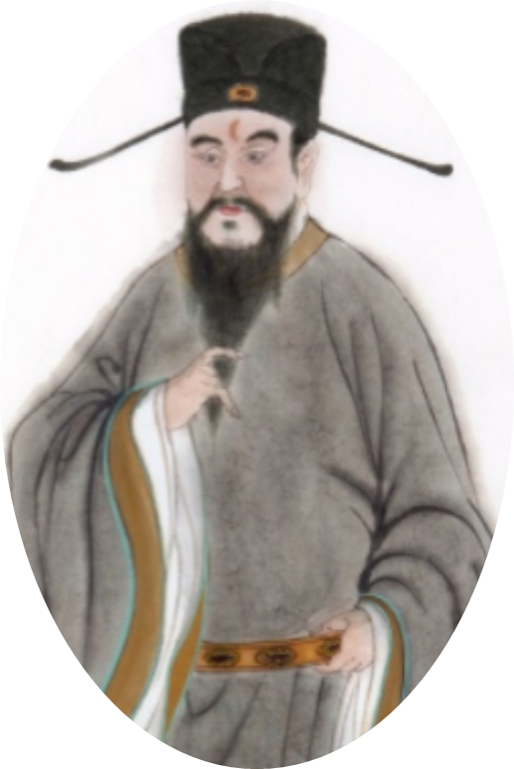
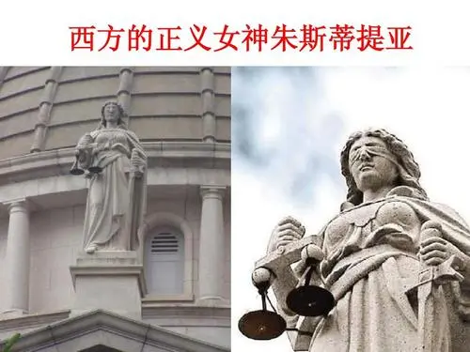
中 方理想司法者的形象
西
？
世人称之为“包青天”
Notes:
中国的司法者并没有一个公认的、具体的图像，古代将“法”写作“灋” (zhi)(会意。从“水”,表示法律、法度公平如水的表面;从“廌”(zhì),即解廌,神话传说中的一种神兽,据说,它能辨别曲直,在审理案件时,它能用角去触理曲的人。

Slide 2
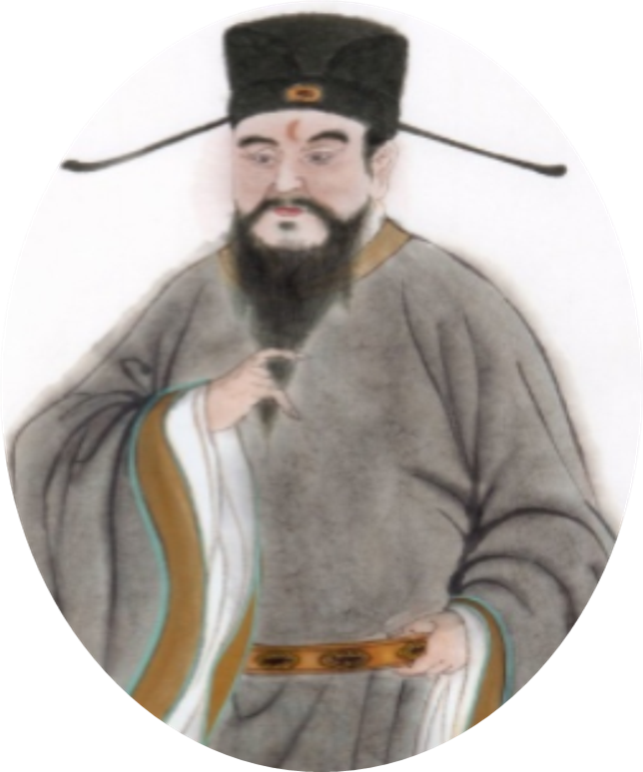
天眼：明察、洞悉
蒙眼：理智
“解廌”冠：辨曲直
白袍：廉洁
神情：沉思
提称：公平
肤色：铁面、无私
提剑：制裁
Notes:
前人认为司法者应该有这个功能，所以说他戴”獬豸“（獬豸又称獬廌、解豸（xiè zhì））冠这种帽子所谓司法者的图像。于是往往谈起理想司法者的时候，往往想起宋仁宗时的黑面三眼的包拯，月牙代表这包公日审阳间,夜审阴间,以表明包公的公正和才能.
美国最高法院大楼正门在西侧。往上看，西侧门楣中心雕像是正义女神。
标准的正义女神的形象有着五大要素：一，身着白袍；二，一手握宝剑；三，一手拿天平；四，头戴金冠；五，紧闭着双眼或者是用布遮挡。身着白袍意味着道德纯洁、刚正不阿。头戴金冠表示尊贵无比、荣耀第一。手握力剑表示正义的权威和裁判的严厉。手拿天平象征着判案的公平，给每个人应得的一块。紧闭双眼或者用布蒙上眼睛，意味着理性去观察。
造像的背面往往刻有古罗马的法谚：“为实现正义，哪怕天崩地裂
比较相同： 公平无私、慎重判断。
区别：理智，司法独立；重视证据。
近代西方法律制度有其独自 的历史渊源，和特点。

Slide 3
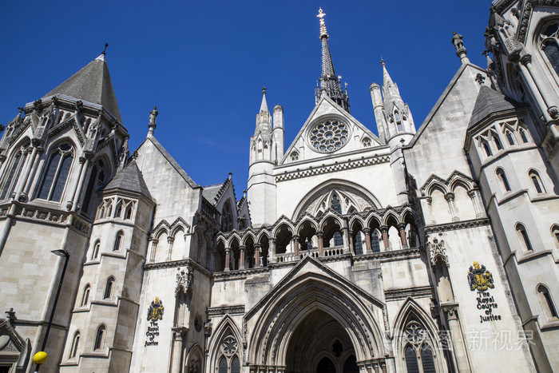
culture
选择性必修一第三单元第9课
近代西方的法律与教化
【课标】了解近代西方法律制度的渊源和基本特征，知道宗教伦理在西方社会发展进程中的作用。
Notes:
重点：西方近代法律制度的基本特点
难点：特点。宗教伦理的作用

Slide 4
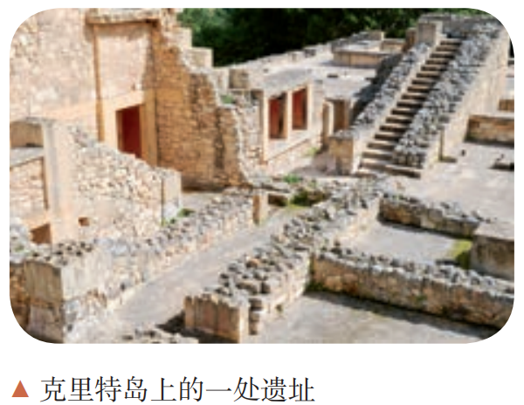
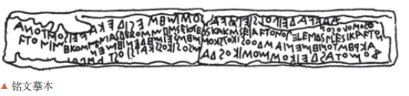
罗马帝国曾经三次征服世界，第一次以武力，第二次以宗教，第三次以法律。武力因罗马帝国的灭亡而消亡，宗教随着人民思想觉悟的提高，科学的发展而缩小了影响，唯有法律征服世界是最为持久的征服。 ——【德】耶林《罗马法的精神》
希腊克里特岛有着辉煌的古代文明，这里的一些城邦，很早就有习惯法，也出现了成文法。在当地的一处遗址中，发现了公元前7世纪的石刻，上面的铭文记载了有关法律的内容。这就是早期的成文法。
①古希腊小国寡民，政治不统一，城邦的法律影响不大；
②古罗马统治地区逐渐扩大，并且法律体系不断完善。
结合所学，为什么把罗马法视为西方法律的源头，而不是古希腊的法律？
Notes:
作为西方人 说这话，说明西方法律制度的一个重要渊源是什么？
西方文明的源头呢？
古希腊有没有法律？
为什么没有成为渊源？希腊法律的很多思想对罗马法有着深远的影响。但是，由于希腊小国寡民，城邦的法律影响不大。

Slide 5
一 近代西方法律制度的渊源与发展
（一）渊源
1.上古：罗马法
用以调整罗马公民关系的法律，
只适用于罗马公民。
适用于罗马统治范围内一切自由民的法律
适用范围
公民法
万民法
公元前
509年
公元前
450年左右
公元前
27年
6世纪
习惯法
成文法
表现形式
《十二铜表法》

Slide 6
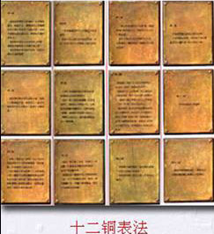
一 近代西方法律制度的渊源与发展
（一）渊源
1.上古：罗马法
第三表 求偿 | “ 债权人可将无力偿还的债务人，交付法庭判决，直到将其带上足枷、手铐，甚至杀死或卖为奴隶”
《十二铜表法》的篇目内容
第一表，传唤; 第二表，审判;
第三表，求偿(债务赔偿) ; 第四表，家父权;
第五表，继承及监护; 第六表，所有权及占有;
第七表，房屋及土地;第八表，私犯(侵犯他人) ;
第九表，公法;
第十表，宗教法;
第十一表，前五表之补充;
第十二表，后五表之补充。
——依据杨红林《历史上的大法典》编制
内容明晰，操作性强
注重诉讼程序
保护私有财产，私法发达
第八表 私犯 | “如果有人打断自由人的骨头，他须偿付300阿司罚金;如被打断骨头的是奴隶，罚金可以减半”
维护奴隶主特权
第九表 公法 | “不得为任何个人的利益，制定特别的法律.....任何人非经审判，不得处死刑”
《十二铜表法》
从《十二铜表法》可以得出罗马法有何特点？
注重法律公平
Notes:
私法主要是指调整普通公民，组织之间关系的法律
公法主要是指调整国家与普通公民、组织之间关系以及国家机关及其组成人员之间关系的法律

Slide 7
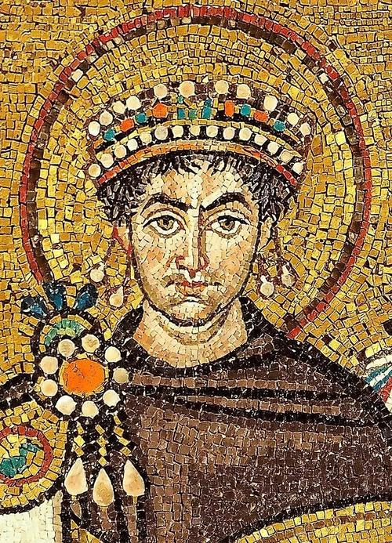
一 近代西方法律制度的渊源与发展
（一）渊源
1.上古：罗马法
用以调整罗马公民关系的法律，
只适用于罗马公民。
适用于罗马统治范围内一切自由民的法律
适用范围
公民法
万民法
公元前
509年
公元前
450年左右
公元前
27年
6世纪
《纲要》下p18
习惯法
成文法
表现形式
《查士丁尼法典》
︽罗马民法大全︾
《十二铜表法》
《罗马民法大全》
《法学汇纂》
古罗马的第一部成文法，实质上维护奴隶主的利益，但在一定程度上限制了奴隶主贵族随意解释法律的特权
是古罗马法律的最高成就，
也是近代西方法律制度的渊源。
《法理概要》
查士丁尼大帝
《新法典》
Notes:
罗马民法大全使得罗马法系统完备成体系

Slide 8
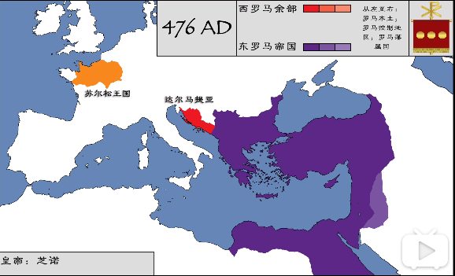
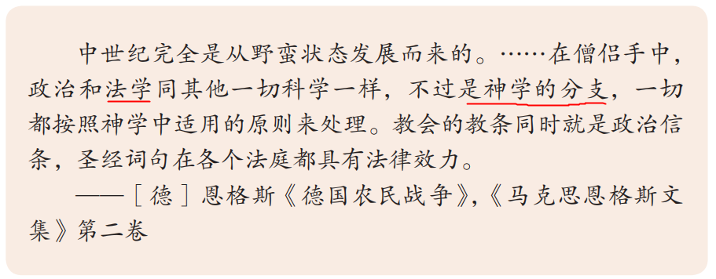
一 近代西方法律制度的渊源与发展
（一）渊源
2.中古时期
盎格鲁人
“日耳曼法”：部落习惯法基础上编撰的成文法，作为庄园审判的依据
法兰克
阿勒曼尼
勃艮第
东哥特
西哥特
苏维汇
东罗马帝国
“教会法”：教会依据基督教神学颁布
“罗马法”：11世纪欧洲罗马复兴运动
摩尔人
汪达尔
1135年，查士丁尼的《学说汇纂》原稿在意大利被意外发现。
阅读P49教材：中世纪西欧法律构成概况？
Notes:
日耳曼人在西罗马帝国的废墟上建立了欧洲封建社会，习惯法日耳曼法集中在北部。 主要内容为保护人身和财产安全，收到罗马法影响。
教会法主要内容……
罗马法复兴对罗马法进行了深入研究，并用于司法实践，

Slide 9
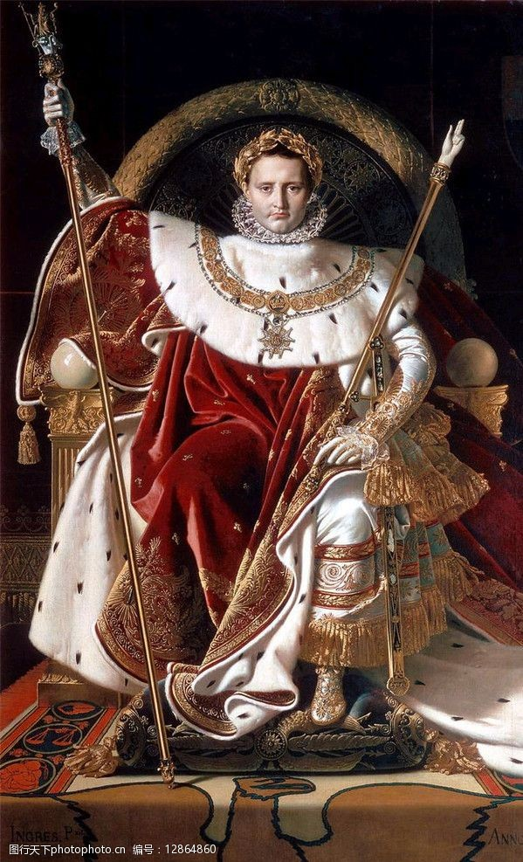
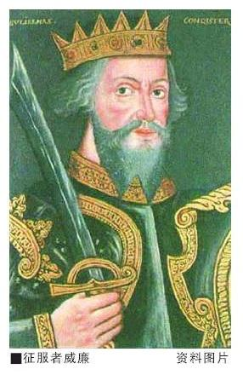
一 近代西方法律制度的渊源与发展
（二）发展
英美法系（普通法系）
大陆法系（民法系）
11世纪，诺曼王朝，王室设立法院，派法官定期到各地巡回审判
1804年《法国民法典》
法国大革命对西方法律建设有什么重要贡献？（性质，内容，应用地区）
①性质：推翻封建王朝，建立了资产阶级的统治，使启蒙运动中资产阶级的理想得以实现；
②内容：拿破仑捍卫资产阶级革命成果，对资产阶级法律进行总结，最终确立了法国资产阶级法律体系；
③传播：拿破仑的对外征服战争客观上传播了法国法律制度。
拿破仑法典
1806年《民事诉讼法典》
1807年《商业法典》
12世纪，在习惯法基础上，形成全国普遍适用的“普通法”
1808年《刑事诉讼法典》
①性质：推翻封建王朝，建立了资产阶级的统治，使启蒙运动中资产阶级的理想得以实现；
②内容：拿破仑捍卫资产阶级革命成果，对资产阶级法律进行总结，最终确立了法国资产阶级法律体系；
③传播：拿破仑的对外征服战争客观上传播了法国法律制度。
1810年《刑法典》
拿破仑
13世纪，《大宪章》确立“法律至上，王权有限”的原则
13世纪，王权加强，在罗马法基础上，法国统一法律，体系日益成熟
17世纪，光荣革命后，英国确立君主立宪制，法律体系更加完善
1789年大革命爆发后，制定一系列受启蒙思想和大革命影响的法律
1804年以来，颁布“拿破仑法典”。
遵循先例
工于立法
征服者威廉
Notes:
诺曼王朝派出法官巡回。根据从大陆带来的罗马法和英国当地习惯法进行审判。 在司法实践中遵照先例或创造新规则，并且将判例带到其他地方。
王权加强，打击封建主，融合日耳曼法（北）和罗马法（南），建立全国统一的法律
判案依据

Slide 10

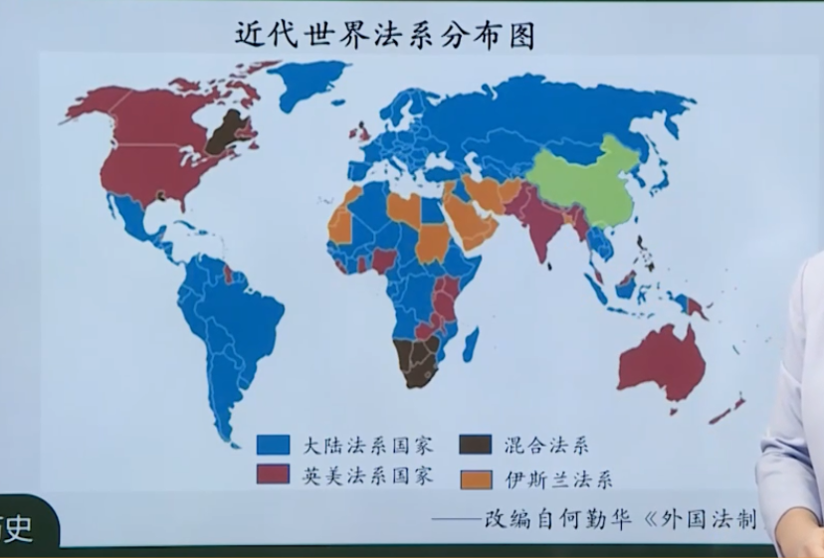







比较英美法系与大陆法系的异同
英美法系（普通法系）
大陆法系（民法系）
美国等国在学习英国法律的基础上制定本国法律，构成普通法系，也称“英美法系”
以罗马法为基础、以《法国民法典》为代表的世界性法律体系，又称为民法系
法律渊源
判例法
成文法
基本原则
遵循先例
宪法根本
法官作用
制定，解释，执行法律
仅执行法律
主要国家
英美加澳
法德意日
相同点：①渊源：一定程度上受到罗马法、日耳曼法和教会法的影响，受资产阶级启蒙思想影响；②本质：建立在近代资本主义生产方式上的法律体系。
英美法系
-精于司法
大陆法系
-工于立法
从形成背景、法律本质等角度分析两大法系的相同点。

Slide 11
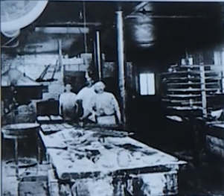
二 近代西方法律制度的基本特征
（一）特点
案例分析：洛克纳上诉案
【背景】19世纪末，美国进入急速工业化时代，而工业化也带来了很多弊端。当时许多面包房工人都是睡在面包房里随时待命，每日工作时间远超10个小时。长期处于面粉扬尘，潮湿、极端冷热的环境中，使面包师的健康遭到严重威胁。为改变这一状况，纽约的面包师工会和新闻媒体不断斗争。
终于，在1895年，纽约州通过《面包坊法案》，禁止面包房老板雇工每天工作10小时以上。
19世纪末美国面包坊
Notes:
诺曼王朝派出法官巡回。根据从大陆带来的罗马法和英国当地习惯法进行审判。 在司法实践中遵照先例或创造新规则，并且将判例带到其他地方。
王权加强，打击封建主，融合日耳曼法（北）和罗马法（南），建立全国统一的法律
判案依据

Slide 12

二 近代西方法律制度的基本特征
（一）特点
案例分析：洛克纳上诉案
【案情】1905年，一个名叫洛克纳的面包房老板，第二次违反这一法律时，法院对他处以50美元的罚金。洛克纳不服判决，提出上诉。
他的律师主张：纽约州《面包坊法案》是一项带有阶级偏向的立法，偏袒工人阶级，因此违反了宪法第14修正案的平等保护条款。立法也限制了洛克纳与工人签订契约的自由，有违第5修正案的正当程序原则（不经正当法律程序，不得被剥夺生命、自由或财产）。
→ 但洛克纳的主张并未得到上诉法院的支持。最终洛克纳把这个案件上诉到了联邦最高法院。
Notes:
诺曼王朝派出法官巡回。根据从大陆带来的罗马法和英国当地习惯法进行审判。 在司法实践中遵照先例或创造新规则，并且将判例带到其他地方。
王权加强，打击封建主，融合日耳曼法（北）和罗马法（南），建立全国统一的法律
判案依据

Slide 13
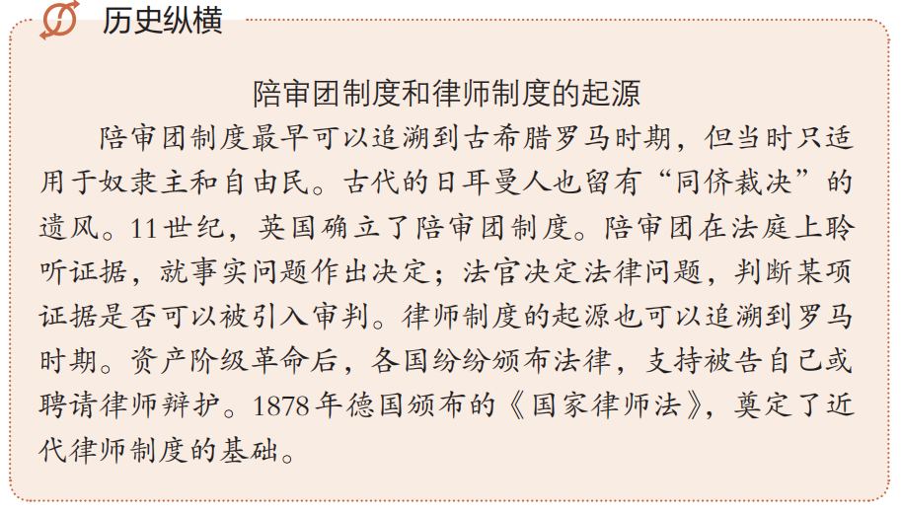


二 近代西方法律制度的基本特征
（一）特点
案例分析：洛克纳上诉案
1764年 7月，意大利人贝卡里亚提出：
在法官判决之前，一个人是不能被称为罪犯的。只要还不能断定他已经侵犯了给予他公共保护的契约，社会就不能取消对他的公共保护。——［意］贝卡里亚著，黄风译《论犯罪与刑罚》
【判决】“这个法律必然干涉了雇主和雇员之间订立合同的权利，这项权利涉及到了雇员在雇主的面包店里的工作时间。对于自己的事务签订合同的普遍权利是由联邦宪法第14条修正案所保护的个人自由权的一部分”。——摘编自任东来《美国宪政历程：影响美国的25个司法大案》
→最高法院以5比4的票数裁定《面包坊法案》无效，洛克纳胜诉。
1.该案例反映了西方法律制度有哪些特点？
① 国家权力结构：
② 法律内容：
③ 司法实践：
坚持权力制衡、三权分立
注重保护个人权利
（包括生命权、自由权、财产权等）
坚持程序公正和无罪推定
（律师制度和陪审团制度保障）
Notes:
判决结果：最终经过激烈讨论，最高法院以5比4的票数判定洛克纳胜诉。多数派的大法官认定，契约自由受宪法第14修正案的保护，州立法机构的法案对契约自由的限制理由不够充分，裁定《面包坊法案》无效。判决原文表示：
各级法院根据宪法，独立行使司法权；上级法院制约下级
生命健康，契约自由
正当程序原则（不经正当法律程序，不得被剥夺生命、自由或财产）；律师
判决前是否可以罚款？
过度法律规范秩序，是底线。 欧洲有什么精神生活的教化约束？

Slide 14
二 近代西方法律制度的基本特征
（二）评价
案例分析：洛克纳上诉案
【反思】美国最高法院大法官霍姆斯有句名言：“法律包含了思想交锋中获胜一方的信念。”在美国，长久以来一项“获胜的信念”就是：任何人都可以自由地凭借其财产做他们想做的事情。……在20世纪前期，这种思想及其行为受到普遍的认可。——摘编自任东来《美国宪政历程：影响美国的25个司法大案》
2.如何认识这一判决结果？
局限性：（1）为资产阶级利益服务；
（2）确认了私有财产制度，财产的多少决定着法律地位的高低；
（3）对个人权利的认定也有逐渐改进的过程，直到20世纪，黑人、原住民和妇女还在为享有完全的公民权积极斗争。
Notes:
在劳资关系中，这一思想就表现为：老
板深信，他可以自由地决定其雇员的工作时间、工作条件
和工作报酬，不受任何外未干预和限制，雇员要么接受，
要么就回家，绝无讨价还价的余地
积极性 有，局限
权利认定：光荣革命后很长一段时间，只有大资产阶级和贵族拥有特权（少部分），议会改革使工业资产借，无产阶级。。。。

Slide 15
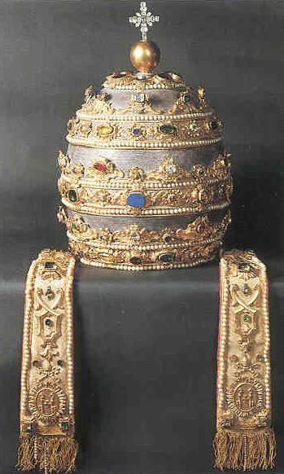
三 宗教伦理与教化
（一）基督教的宗教伦理和教化
基督教
（诞生于1世纪小亚细亚与巴勒斯坦一带）
392年定为罗马帝国的国教
11世纪第一次东西教会大分裂
天主教
(以罗马为中心)
东正教
(以君士坦丁堡为中心)
18世纪教皇用过的三重冠，现藏于梵蒂冈圣彼得大教堂
Notes:
三重王冠代指地狱、人间、天堂三个地域，代指教皇“基督在世代表”的崇高身份。
2。教皇是天主教会最高领袖，是所有教徒的首领，也是所有世俗国王的领袖。

Slide 16
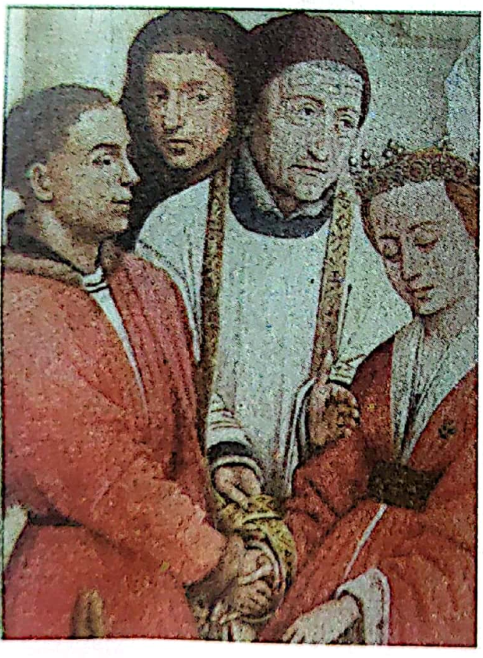
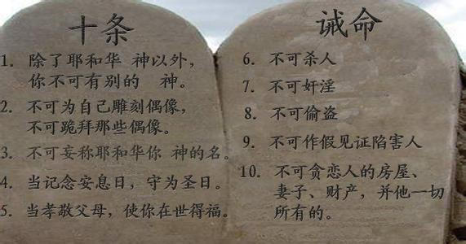
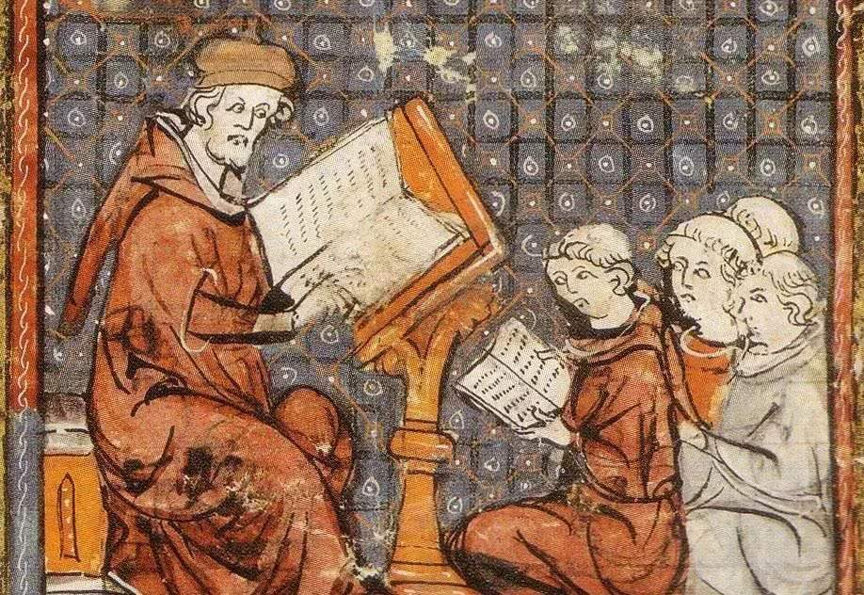
三 宗教伦理与教化
（一）基督教的宗教伦理和教化
1.地位：罗马国教，逐渐成为而日耳曼国家接受。
影响了中古时期欧洲人的政治、经济和社会生活各个方面。
2.表现
七艺：文法、修辞、音乐、美术、几何、逻辑、天文。
七圣事：圣洗、坚振、圣体、忏悔、婚配、圣秩、终傅。
文化教育
社会生活
精神世界
Notes:
１）圣洗（也称洗礼）。为天主教教徒入教仪式。按教会习惯，教徒的小孩生下八天内就得领洗。（２）坚振。是坚定教徒信念的礼仪。（３）告解（也叫忏悔）是一种赦罪仪式。（４）圣体。把面饼和葡萄酒由主礼者在弥撒中祝圣即为耶稣的肉体和血。教徒向神甫办过告解（忏悔）后，或自己认为没有大罪在身才能去领圣体。据说教徒领了圣体后，就吸收了耶稣的血和肉和耶稣相结合，就能得到天主的宠光。（５）终傅，主礼者为垂危病人施行的礼仪。由神甫在病人身上抹圣油，念经文，要病人忏悔帮助他灵魂得救。（６）神品，也称圣秩，就是修道生升为神职人员的礼仪。神品分七级，神甫级为七品。主教级为完满的七品。（７）婚配。即由神甫为证人的结婚礼，婚配圣事的主体为新郎和新娘两人。

Slide 17
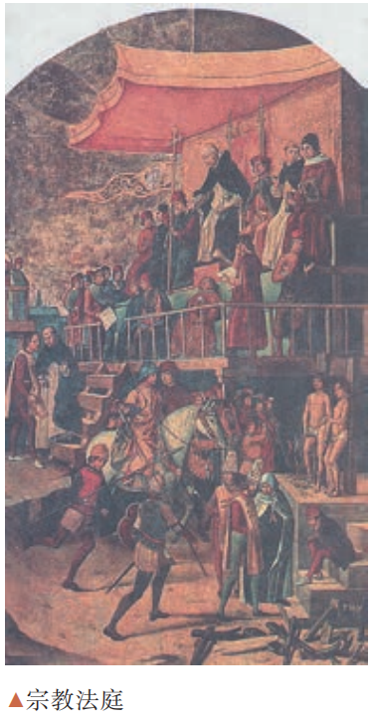
三 宗教伦理与教化
（一）基督教的宗教伦理和教化
3.评价
积极性：
①有一定的社会教化功能，培养了人们的道德；
②推动了文化教育的发展；
③推动了西方法律的发展。
局限性：
强化了教会对人们的控制，深刻影响了人们的思想意识和日常行为
Notes:
１）圣洗（也称洗礼）。为天主教教徒入教仪式。按教会习惯，教徒的小孩生下八天内就得领洗。（２）坚振。是坚定教徒信念的礼仪。（３）告解（也叫忏悔）是一种赦罪仪式。（４）圣体。把面饼和葡萄酒由主礼者在弥撒中祝圣即为耶稣的肉体和血。教徒向神甫办过告解（忏悔）后，或自己认为没有大罪在身才能去领圣体。据说教徒领了圣体后，就吸收了耶稣的血和肉和耶稣相结合，就能得到天主的宠光。（５）终傅，主礼者为垂危病人施行的礼仪。由神甫在病人身上抹圣油，念经文，要病人忏悔帮助他灵魂得救。（６）神品，也称圣秩，就是修道生升为神职人员的礼仪。神品分七级，神甫级为七品。主教级为完满的七品。（７）婚配。即由神甫为证人的结婚礼，婚配圣事的主体为新郎和新娘两人。

Slide 18
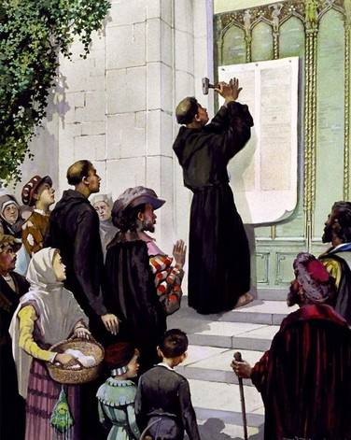
三 宗教伦理与教化
（二）新教伦理和教化
1.形成：16世纪，基督教分裂为天主教和新教。
2.表现：
基督教
（诞生于1世纪小亚细亚与巴勒斯坦一带）
灵魂称义显然单是因信（无须教会和主教，信仰的唯一依据就是《圣经》，信仰耶稣就能得救）,而不是任何行为。 ——马丁·路德
“我们所谓的预定是指上帝以其永恒的旨意决定世界上每一个人所要成就的。永恒的生命为某些人已预定，对于另一些人，则是永罚。”……人在现世生活中的成功与失败，就是“选民”和“弃民”的标志。 ——加尔文“预定论”
392年定为罗马帝国的国教
11世纪第一次东西教会大分裂
天主教
(以罗马为中心)
东正教
(以君士坦丁堡为中心)
16世纪第二次新旧教会大分裂
天主教
新教
结合所学，评析路德和加尔文的主张。
1517年，马丁·路德在威登堡教堂门前贴出《九十五条论纲》，揭开了宗教改革的序幕
加尔文教
路德教
英国国教
Notes:
用现实的努力，发财致富证明自己的成功
结合所学，评析主张，
主张：因信称义，反对教皇权威，主张阅读圣经得救。
努力追求现实的成功而证明自己是选民。

Slide 19
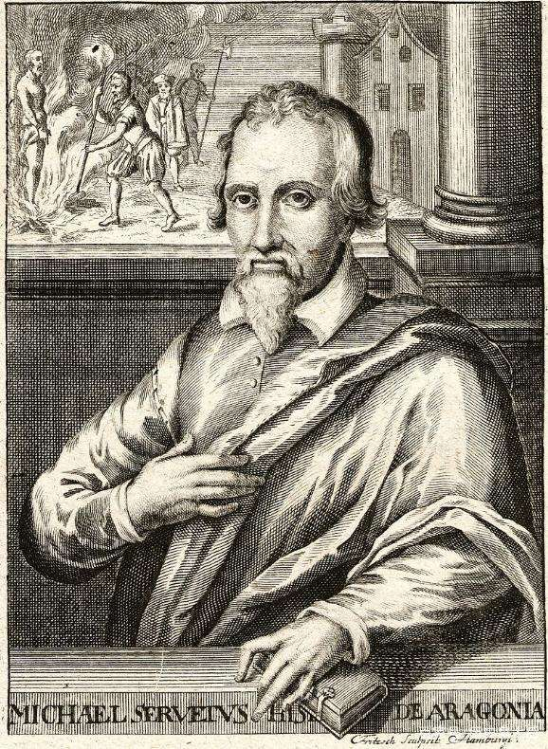
三 宗教伦理与教化
（二）新教伦理和教化
3.评价
2.表现：①反对教皇权威，主张信徒自己阅读《圣经》理解教义；
②提倡节俭和积极入世的态度，鼓励人们发财致富。
③仍然坚持基督教的基本教义。
①适应了原始积累时期新兴资产阶级的政治、经济诉求，推动了资本主义的发展。
②束缚人们的行为，麻醉人们的思想。
③排斥其他教派，引起多次教派冲突，造成重大人员伤亡和财产损失。
④一些对教义持有不同意见的人被斥为“异端”，遭到迫害。
西班牙科学家塞尔维特是欧洲描述肺循环第一
人，但因为反对“三位一体”说而被判处火刑
Notes:
宗教改革对资本主义的促进：1.肯定了发财致富的合理性。2.沉重打击了教会势力，推动民族国家成长。提升资产阶级政治地位。 3.传播和发展了人文主义，解放了思想

Slide 20
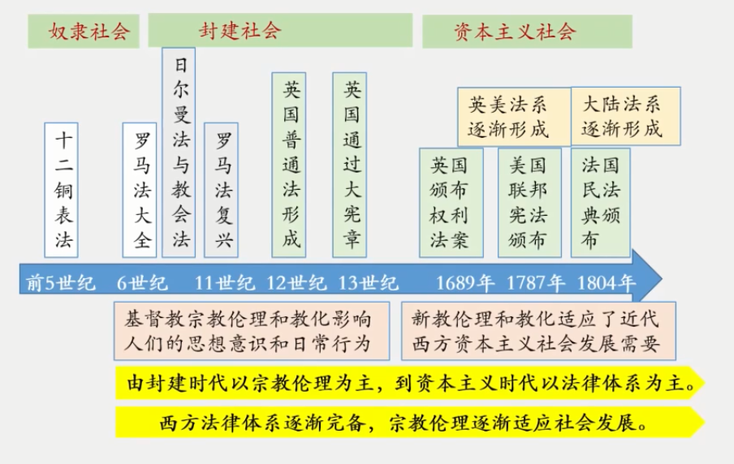
课堂小结
1.近代西方法律与教化的发展趋势
(1)由封建时代以宗教伦理为主，到资本主义时代以法律体系为主；
(2)西方法律体系逐渐完备，宗教伦理不断发展，适应了社会发展的需要。
Notes:
宗教改革对资本主义的促进：1.肯定了发财致富的合理性。2.沉重打击了教会势力，推动民族国家成长。提升资产阶级政治地位。 3.传播和发展了人文主义，解放了思想

Slide 21
课堂小结
2.对比中国古代和近代西方法律制度
 | 中国古代 | 近代欧洲
权力结构 | 法自君出，为封建皇权服务 | 三权分立，为资产阶级服务
内容 | 重刑法，轻民法 | 注重保护个人权利
司法实践 | 人治色彩强烈，突出儒家教化作用。 | 坚持程序公正、无罪推定等原则
Notes:
宗教改革对资本主义的促进：1.肯定了发财致富的合理性。2.沉重打击了教会势力，推动民族国家成长。提升资产阶级政治地位。 3.传播和发展了人文主义，解放了思想

Slide 22
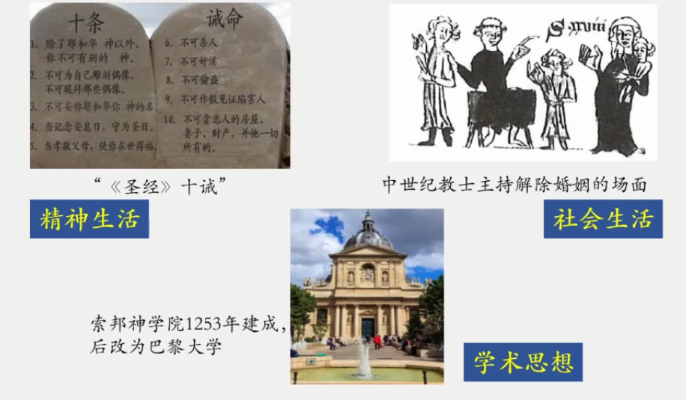
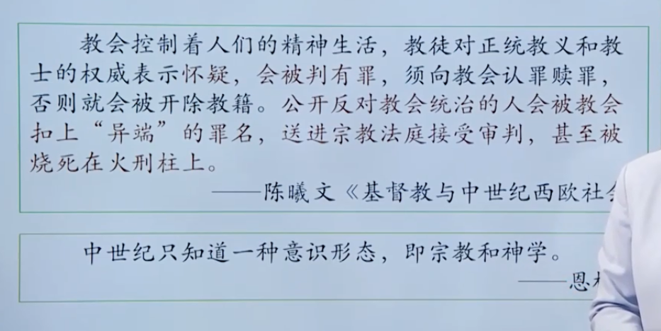
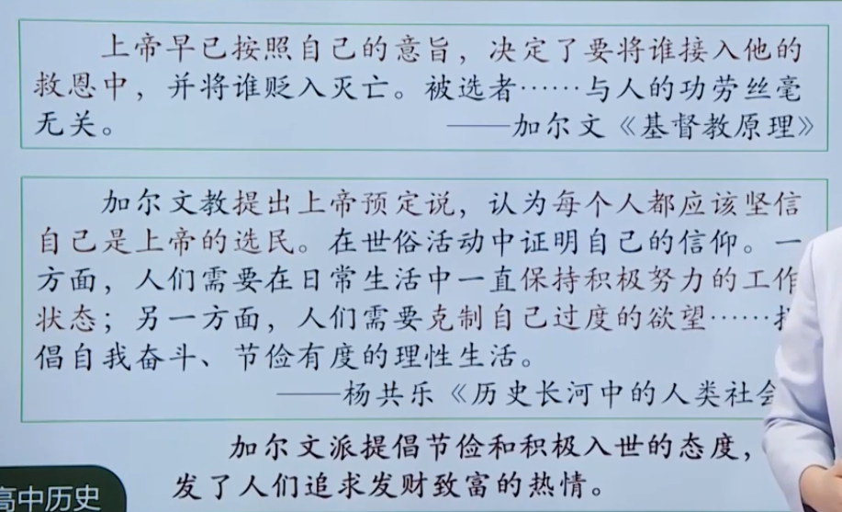
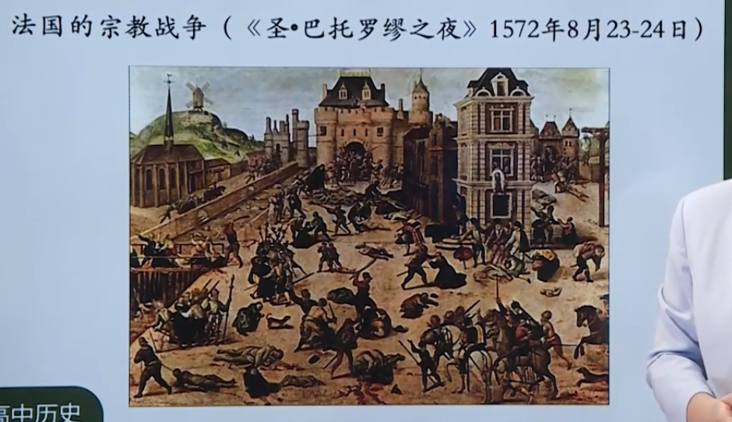
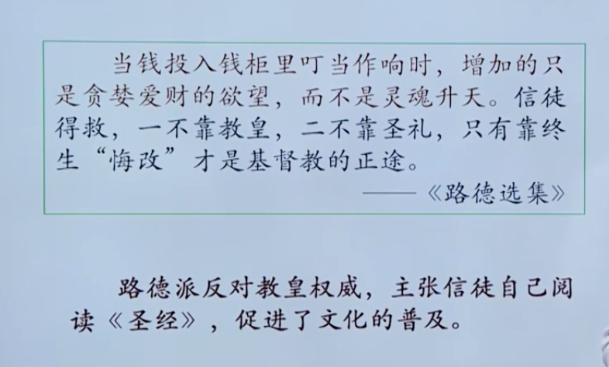
Notes:
三重冠：神职人员，全体世俗教徒，国王之上的王

Slide 23
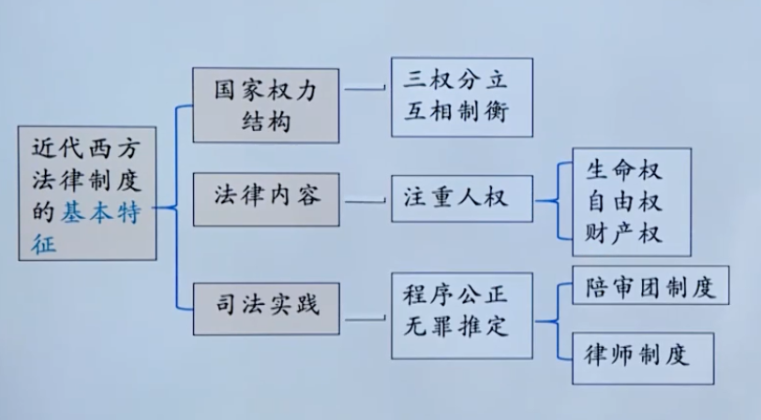
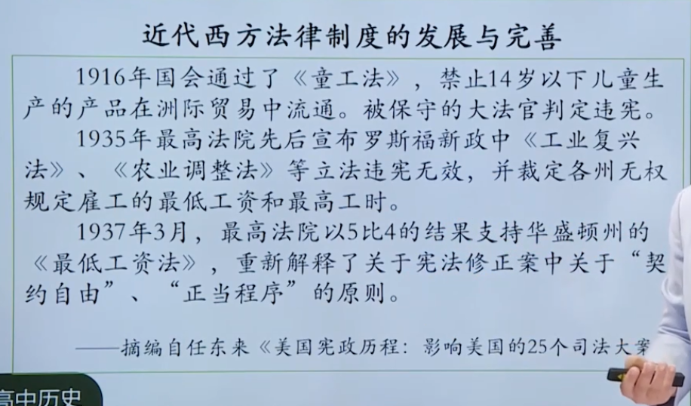
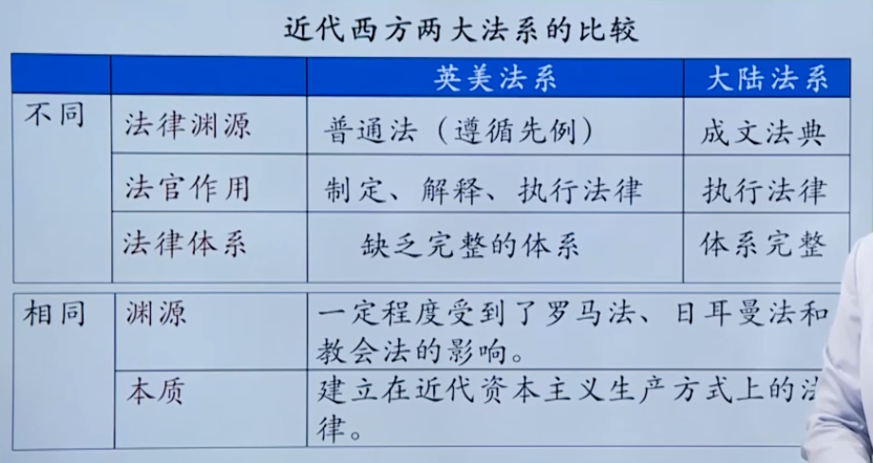
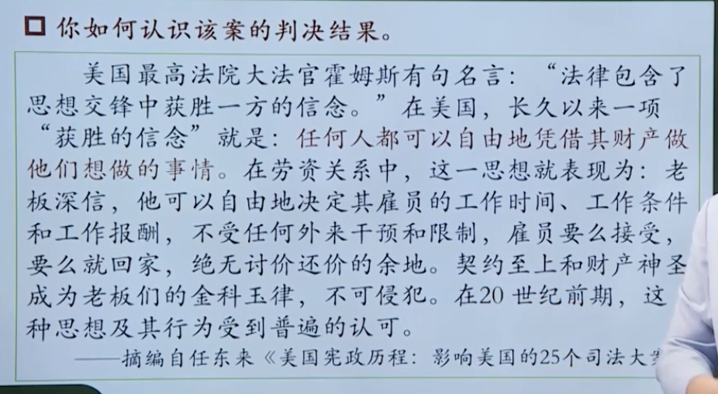
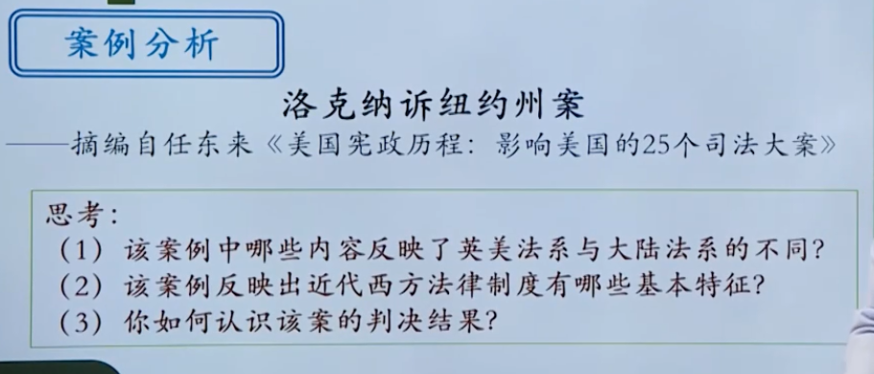
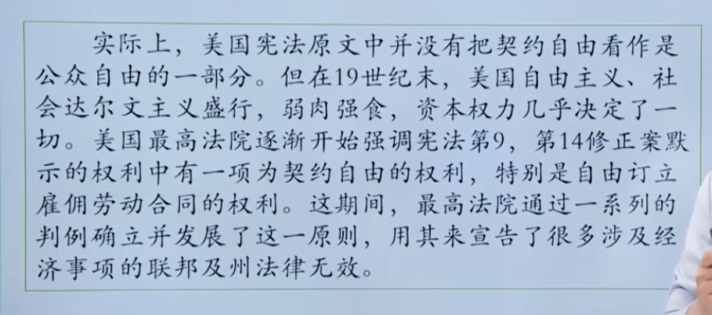
Notes:
23

Slide 24
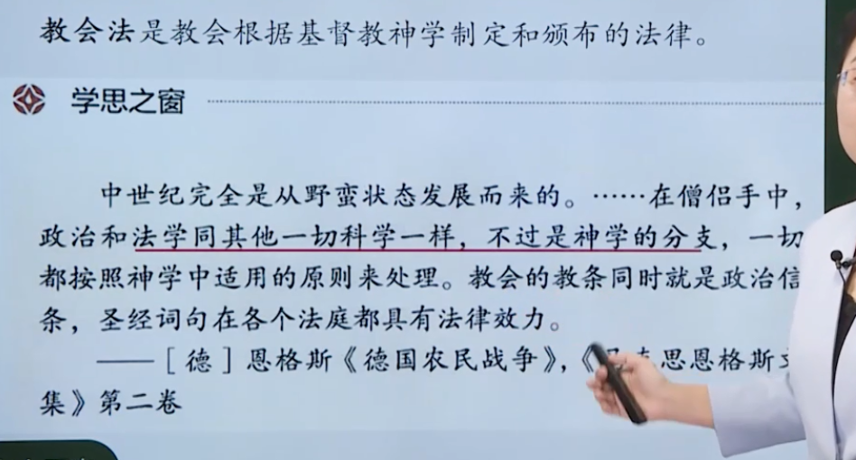
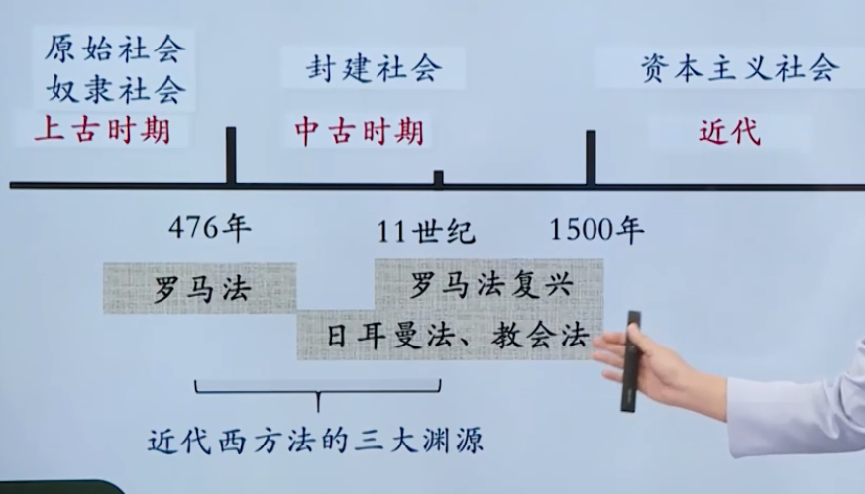
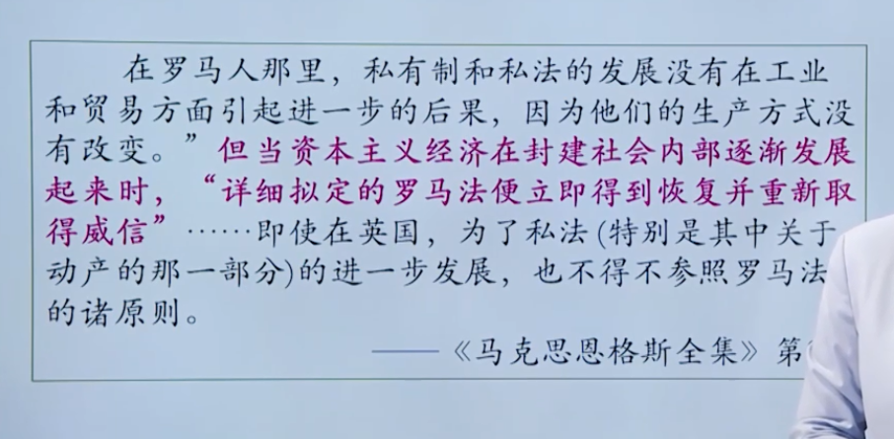
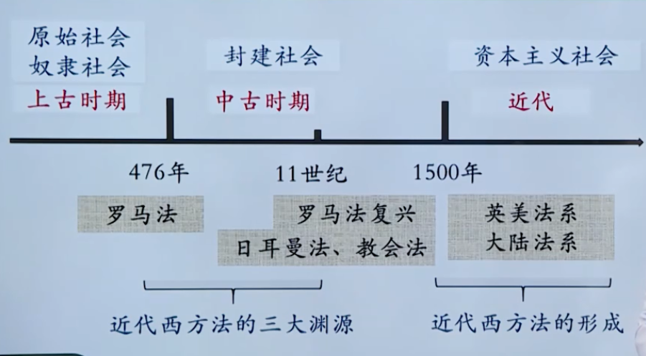
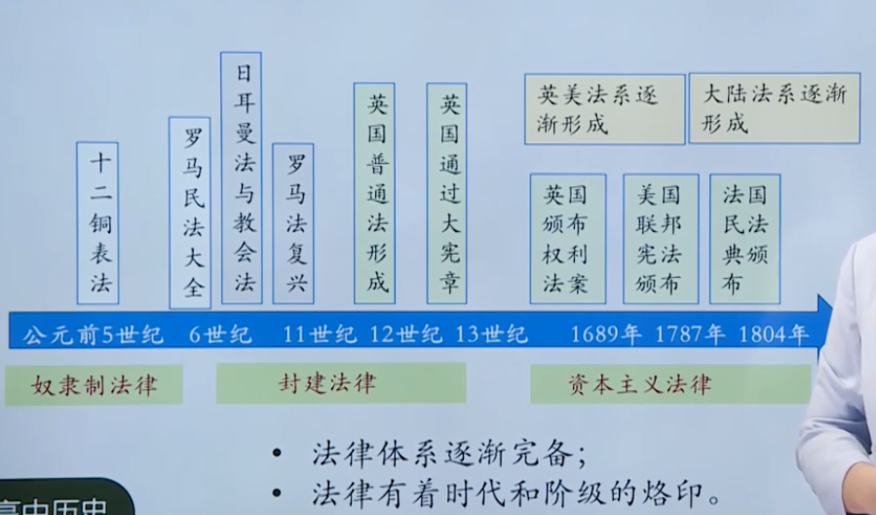
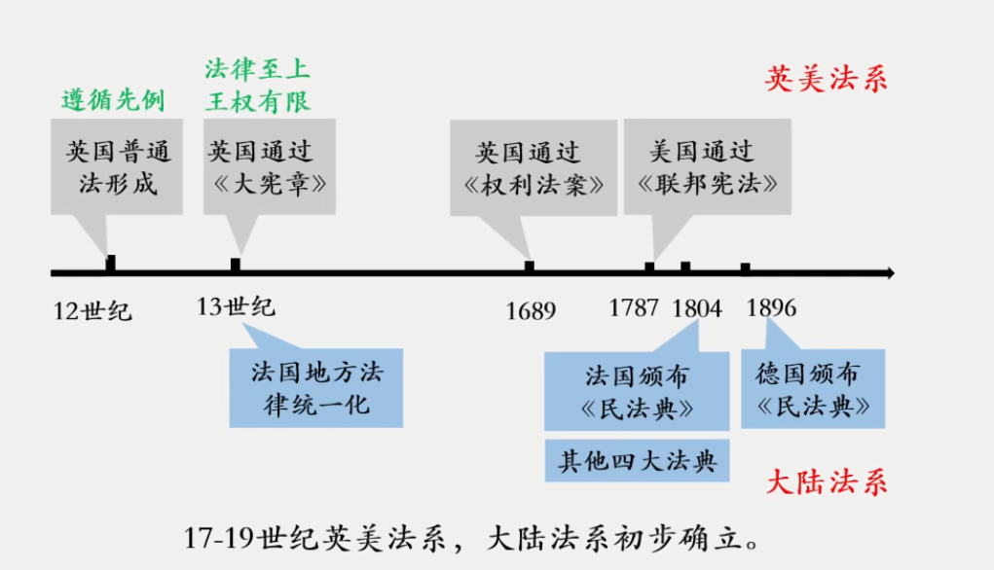
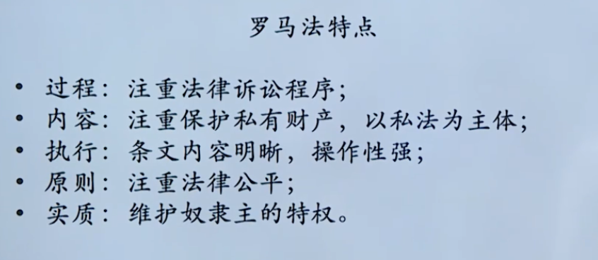
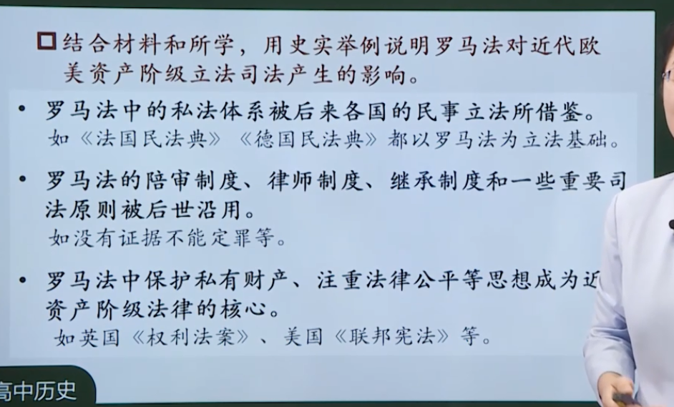
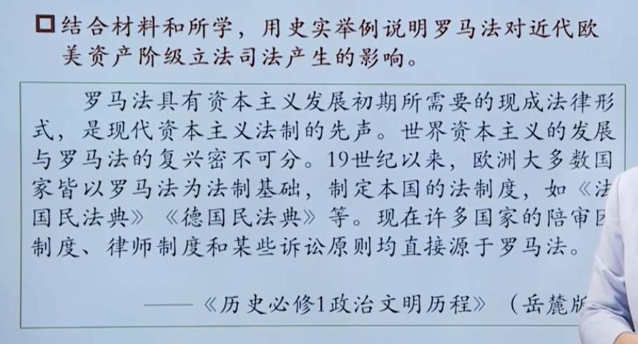
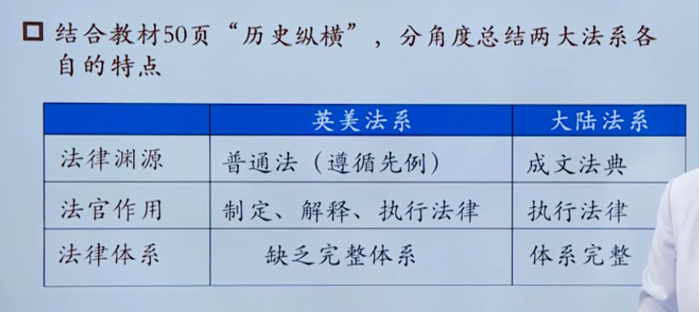
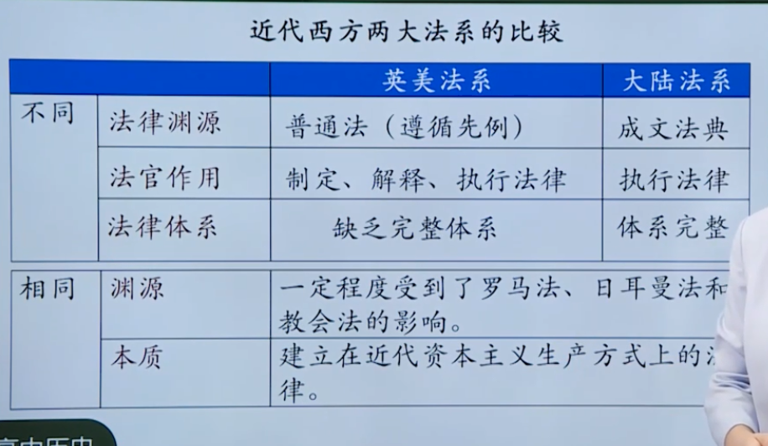
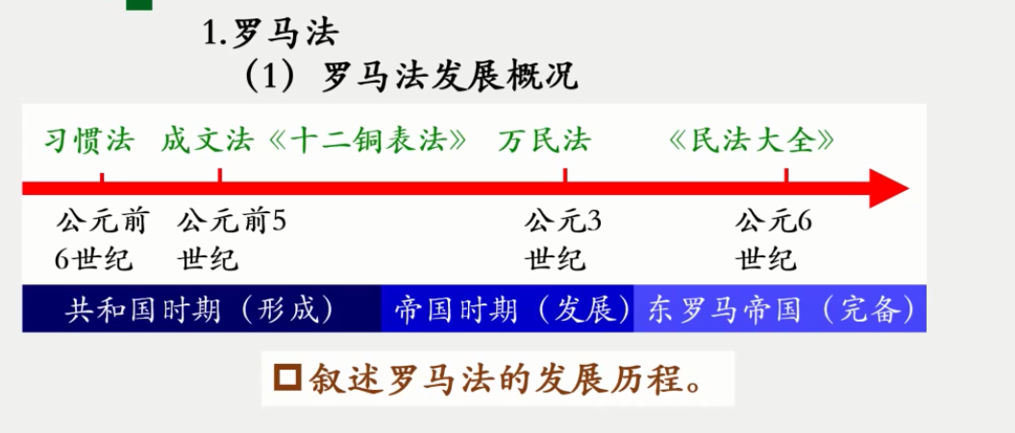
Notes:
文官有什么特点？
国家工作人员，不受党派影响。 行政部门——管理公众服务事务

